Slide 1
Introducción a Redes

Slide 2
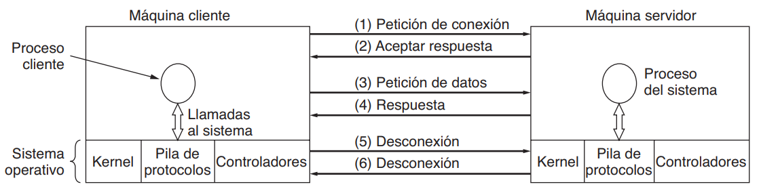
Interacción de equipamiento en red

Slide 3
Interacción de equipamiento en red

Slide 4
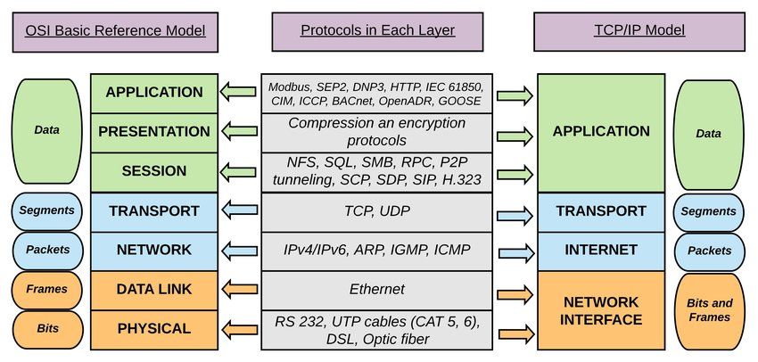
Modelos OSI y TCP/IP

Slide 5
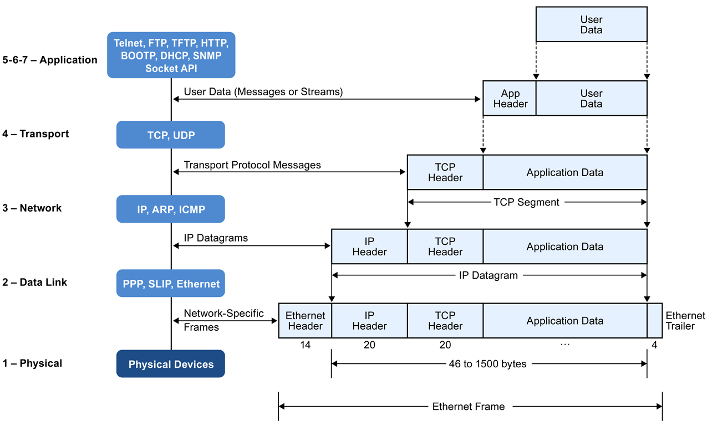

Slide 6
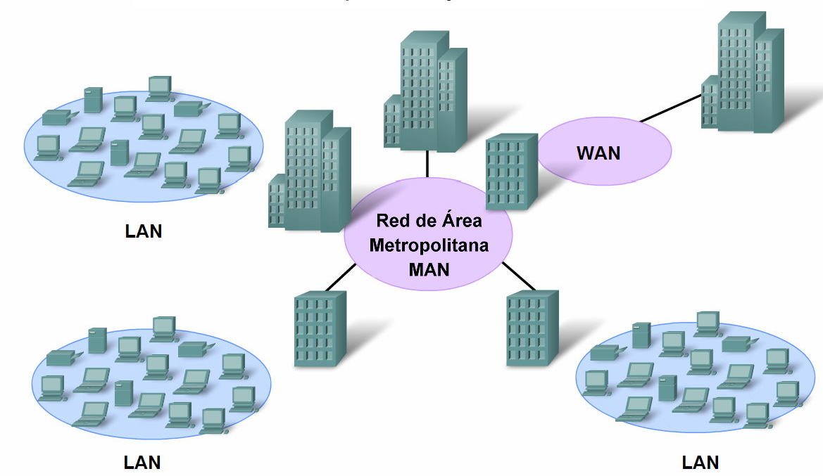
Tipos de redes

Slide 7
Capa de Enlace
Es una interfaz entre los hosts y los enlaces de transmisión.
Define en cómo se transformará la información de lo lógico a lo físico: pasar los bits a señales del medio físico y viceversa.
Los dispositivos se definen mediante direcciones físicas llamadas MAC (Media Access Control) que están compuestas por 48 bits y representados en hexadecimal (para interpretación humana) tomando de a 4 bits. Por ejemplo: 74-29-AF-86-5D-E0
Dentro de los protocolos que podemos encontrar acá están:
LLC (Logical Link Control): Define como se transfieren los datos en el medio físico. Definido en la normativa IEEE 802.2
IEEE 802.11: Normativas que describen protocolos para redes WiFi
IEEE 802.3: Normativas que describen la familia de protocolos Ethernet
Otras como HDLC, PPP, Wimax etc…

Slide 8
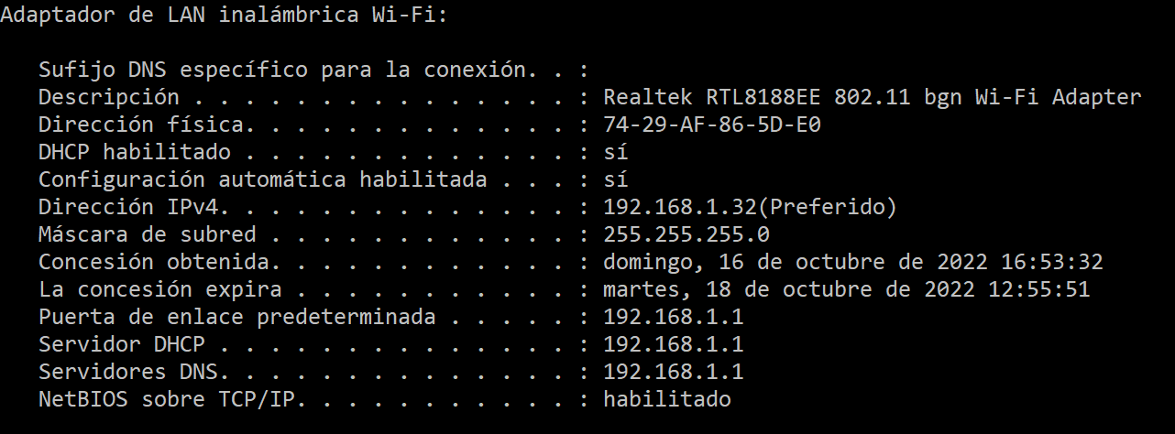
Capa de Enlace
Ejemplo de información física del adaptador de red del equipo: Está informando el tipo de dispositivo de red (wifi para el caso) y su MAC

Slide 9
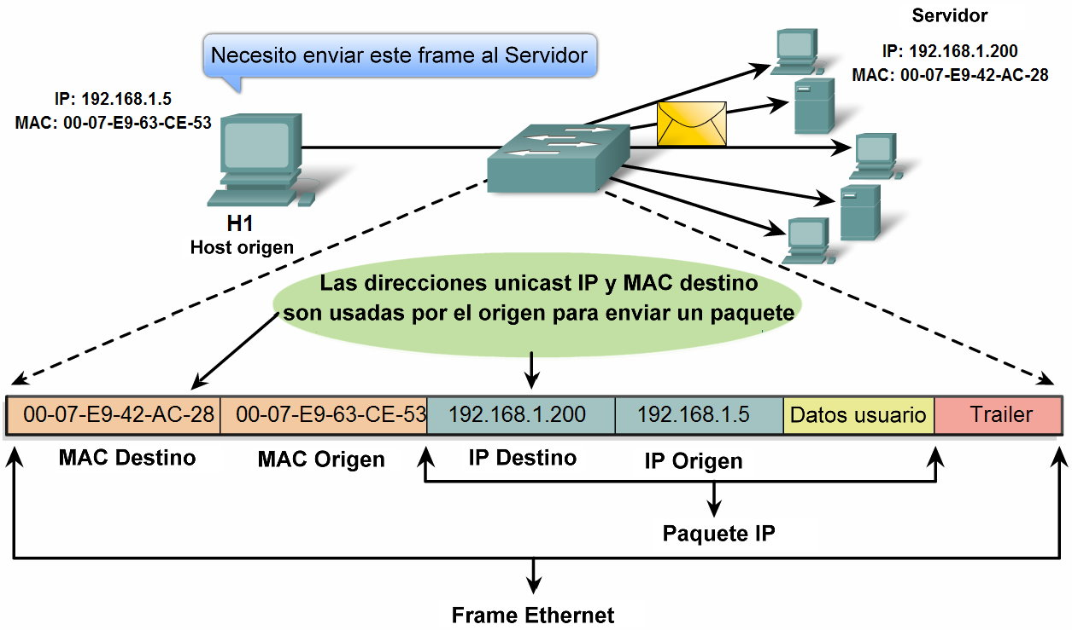
Ethernet

Slide 10
Capa de Red (Network/Internet Layer)

Slide 11
Capa de Red (Network/Internet Layer)
Su trabajo es permitir que los hosts inyecten paquetes en cualquier red y que viajen de manera independiente hacia el destino. En caso que esté en una red distinta, deberá tener algún mecanismo –en la misma capa- para traducir la entrega/recepción entre redes.
En caso de necesitar un orden de llegada de paquetes, se requiere de capas de nivel superior para su organización.

Slide 12
Capa de Red (Network/Internet Layer)
El propósito de la capa de Internet es seleccionar la mejor ruta para enviar paquetes por la red.
El protocolo principal que funciona en esta capa es el Protocolo de Internet (IP).
La determinación de la mejor ruta y la conmutación de los paquetes ocurre en esta capa.
REQUIERE MECANISMOS DE CONOCIMIENTO DE LA RED PARA REALIZAR EL ENRUTAMIENTO (routing)

Slide 13
Capa de Red (Network/Internet Layer)
También necesita de protocolos para conocer a qué direcciones físicas están vinculadas las direcciones IP (es un contacto con la Capa de Enlace)
El Protocolo de resolución de direcciones (ARP) determina la dirección de la capa de enlace de datos, la dirección MAC, para las direcciones IP conocidas.
El Protocolo de resolución inversa de direcciones (RARP) determina las direcciones IP cuando se conoce la dirección MAC.

Slide 14
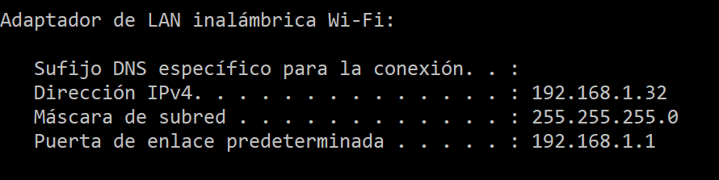
Ejemplo de configuración de adaptador de red (NIC)
Dirección IP del equipo (host).
4 octetos (4 conjuntos de 8 bits) y expresada en decimal por razones de legibilidad humana

Slide 15
Ejemplo de configuración de adaptador de red (NIC)
Máscara de subred: separa la dirección IP en una componente para identificar la red en la que está el equipo del identificador individual del HOST dentro de esa red

Slide 16
Ejemplo de configuración de adaptador de red (NIC)
Puerta de enlace (Gateway): es la dirección IP del equipo que permite la comunicación con otras redes (por lo general un router).
En general, se puede conectar a internet gracias al router que se define como puerta de enlace.

Slide 17
¿Cómo se lée una dirección IP?
En el ejemplo teníamos la dirección 192.168.1.32 con máscara 255.255.255.0
Si traducimos ambas a binario seria
IP: 1100 0000 . 1010 1000 . 0000 0001 . 0010 0000
Máscara: 1111 1111 . 1111 1111 . 1111 1111 . 0000 0000

Slide 18
¿Cómo se lée una dirección IP?
En el ejemplo teníamos la dirección 192.168.1.32 con máscara 255.255.255.0
Si traducimos ambas a binario seria
IP: 1100 0000 . 1010 1000 . 0000 0001 . 0010 0000
Máscara: 1111 1111 . 1111 1111 . 1111 1111 . 0000 0000
La máscara me separa qué parte de la dirección IP es para identificar a la RED en que esta inserta el dispositivo y qué parte es para el host.
La primer cadena de UNOS (que recuadramos con rojo) indica que los octetos de nivel superior, que están sobre la misma posición homóloga, identifican a la red. Traduciendo nuevamente a decimal, la red es 192.168.1.0

Slide 19
¿Cómo se lée una dirección IP?
En el ejemplo teníamos la dirección 192.168.1.32 con máscara 255.255.255.0
Si traducimos ambas a binario seria
IP: 1100 0000 . 1010 1000 . 0000 0001 . 0010 0000
Máscara: 1111 1111 . 1111 1111 . 1111 1111 . 0000 0000
Los bits restantes de la máscara son ceros, los bits de la IP homólogos a estas posiciones, representan al identificador de HOST sobre esta dirección IP, al equipo en cuestión. Es el número 32 para este ejemplo.

Slide 20
¿Cómo se lée una dirección IP?
En síntesis, para este ejemplo:
192.168.1.32
RED
HOST

Slide 21
¿Cómo se asigna una IP a una red?
Para que un equipo entonces esté dentro de la misma RED, debe tener un número de IP igual a la parte correspondiente a la red y el número de host (último número correspondiente a la red), debe de ser único dentro de esa red.
192.168.1.32

Slide 22
¿Cómo se asigna una IP a una red?
Recordar que esto si la máscara es 255.255.255.0. Si la máscara es 255.255.0.0 (16 bits superiores), entonces se pueden definir redes como 192.168.0.0, donde los dos últimos octetos de la derecha se usan para el número de host (tengo mas bits para definir la cantidad de hosts).

Slide 23
¿Cómo se asigna una IP a una red?
Otra manera de definir la IP y su máscara es con el número de bits que corresponden a la parte superior: en caso de 255.255.255.0 sería 24 bits, por lo tanto la red del ejemplo anterior sería 192.168.1.0/24
El caso de la red con 255.255.0.0 tiene 16 bits en la parte superior, por lo tanto la red sería 192.168.0.0/16

Slide 24
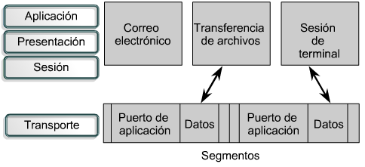
Capa de Aplicación y Transporte

Slide 25
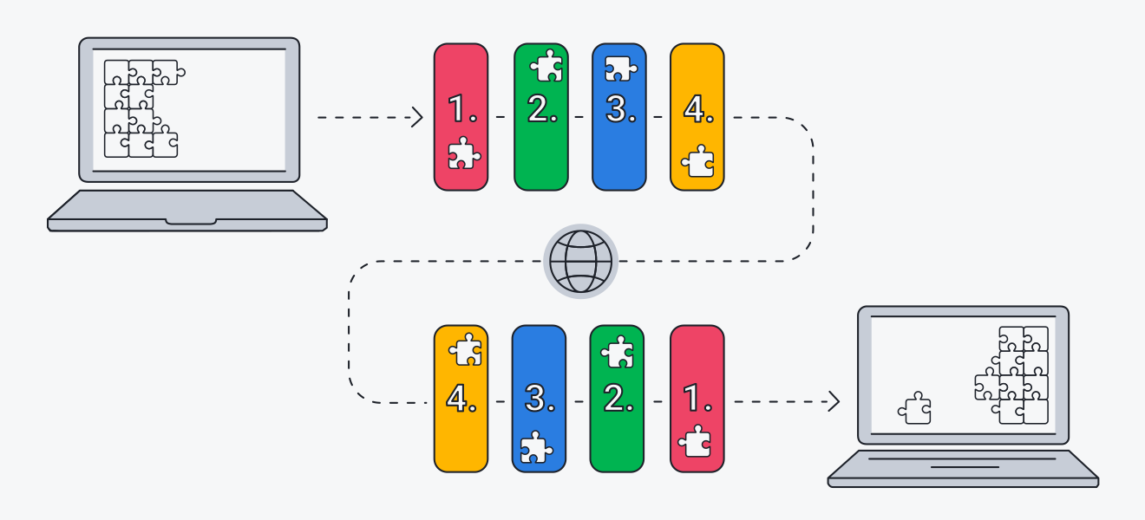
TCP

Slide 26
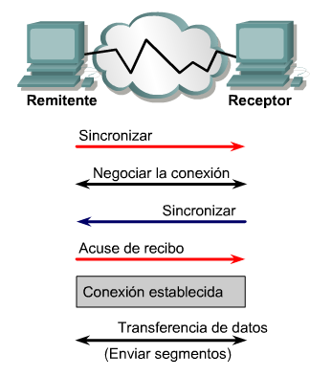
CAPA DE TRANSPORTE Control de Flujo

Slide 27
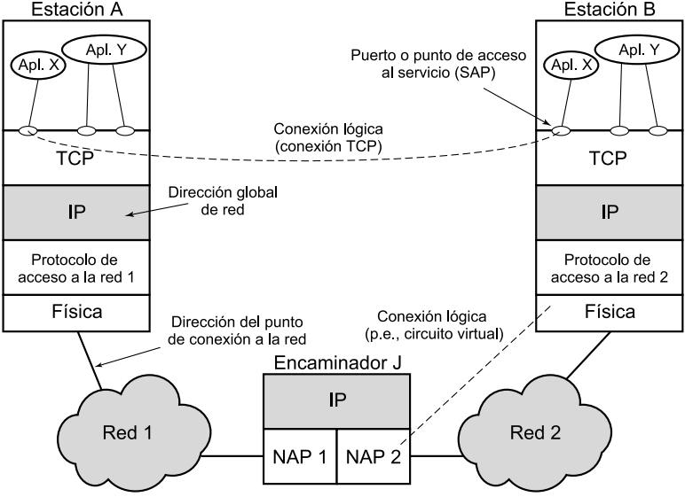

Slide 28
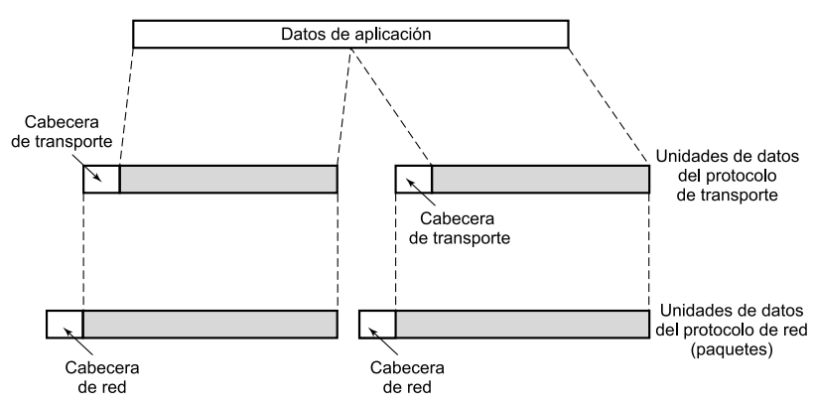

Slide 30
DNS (Domain Name System)
Permite utilizar nombres en vez de direcciones IP
Cada nombre estará asociado a una dirección IP (en principio)
“La esencia del DNS es la invención de un esquema jerárquico de nombres basado en dominios y un sistema de base de datos distribuido para implementar este esquema de nombres.”

Slide 31
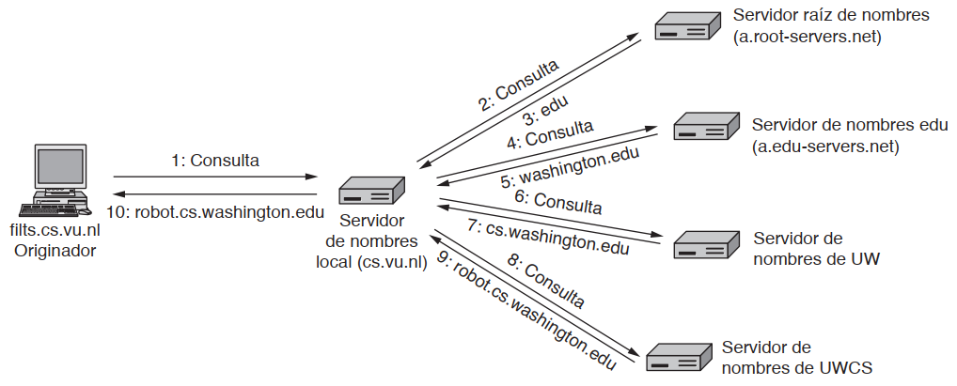

Slide 32
Root domain nameservers (Servidores de Nombre Raiz): Tienen la información de todos los Top-Level Domain Nameservers. El TLD que devuelve es el que maneja la parte mas a la derecha del nombre (.com, .org, etcetera).

Slide 33
Para el ejemplo, en el paso 3, está devolviendo el servidor de nombres “edu” que se encargará de resolver a quién corresponde washington.edu

Slide 34
El TLD pasa el Authoritative NS para ir hacia los pasos finales de la resolución del nombre.
Ejemplo resumido y explicado del libro Redes de Computadoras de Tanenbaum

Slide 35
Authoritative nameserver: Son el paso final para obtener la IP definitiva, y si a partir de acá sigue teniendo subdominios, seguirá mandando peticiones al servidor de nombres hasta obtener su IP. Tener en cuenta que dentro de un mismo dominio puedo tener publicados muchos servicios mediante el uso de subdominios.
Ejemplo resumido y explicado del libro Redes de Computadoras de Tanenbaum

Slide 36
Pero ¿cómo lo hace tan rápido cuando navegamos?

Slide 37
Se “cachea” para no tener que resolver constantemente

Slide 38
Authoritative
Root Server
Authoritative
TLD
Web Browser
(Por Ejemplo Firefox)
Caché del
navegador
web
Resolver Local
Forwarding Resolver
Resolver Recursivo
(A nivel ISP normalmente)
Caché Local
Del equipo
Caché para
Toda la
organización
Aplicaciones
Authoritative
NS
Computadora (La gestiona el SO)
Organización
Internet

Slide 39
Authoritative
Root Server
Authoritative
TLD
Web Browser
(Por Ejemplo Firefox)
Caché del
navegador
web
Resolver Local
Forwarding Resolver
Resolver Recursivo
(A nivel ISP normalmente)
Caché Local
Del equipo
Caché para
Toda la
organización
Aplicaciones
LAS DIFERENTES CACHÉ SE VAN ACTUALIZANDO A MEDIDA QUE EXISTE UN FALLO EN LA CONSULTA Y SE DEBA CONSULTAR HACIA ADELANTE.
DE ESTA MANERA SE DINAMIZA Y ACELERAN LAS CONSULTAS
Authoritative
NS
Computadora (La gestiona el SO)
Organización
Internet

Slide 40
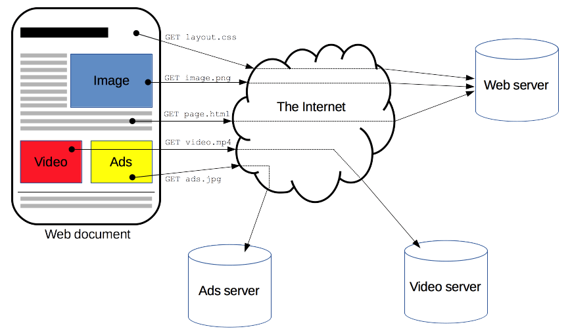
El Protocolo HTTP

Slide 41
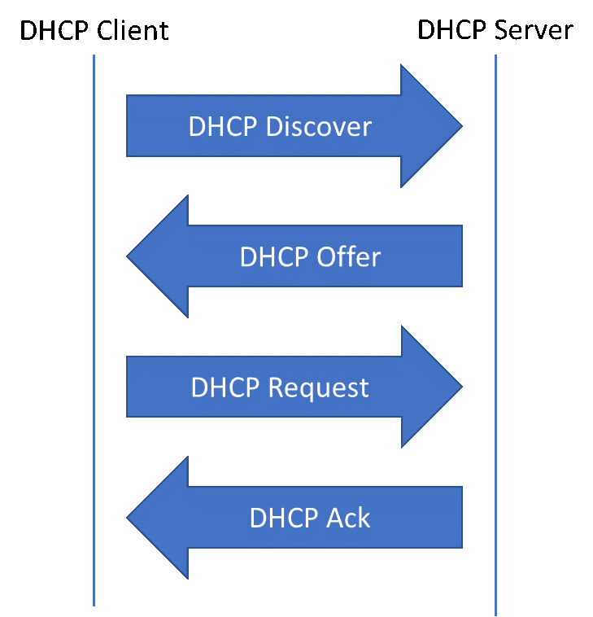
DHCP (Dynamic Host Configuration Protocol)

Slide 42
DHCP Direcciones APIPA (Automatic Private IP Addressing)
¿Qué pasa cuando el cliente no recibe respuesta de un servidor DHCP?
Normalmente se autoconfigura con un rango de IP entre 169.254.1.0 a 169.254.254.255 con máscara 255.255.0.0
Esto es lo que se denomina dirección APIPA y fue creada para que el equipo tome alguna IP que permita brindar un servicio local mínimo.
Solamente se asigna si está dhcp activado y no encuentra un servidor DHCP disponible.

Slide 43
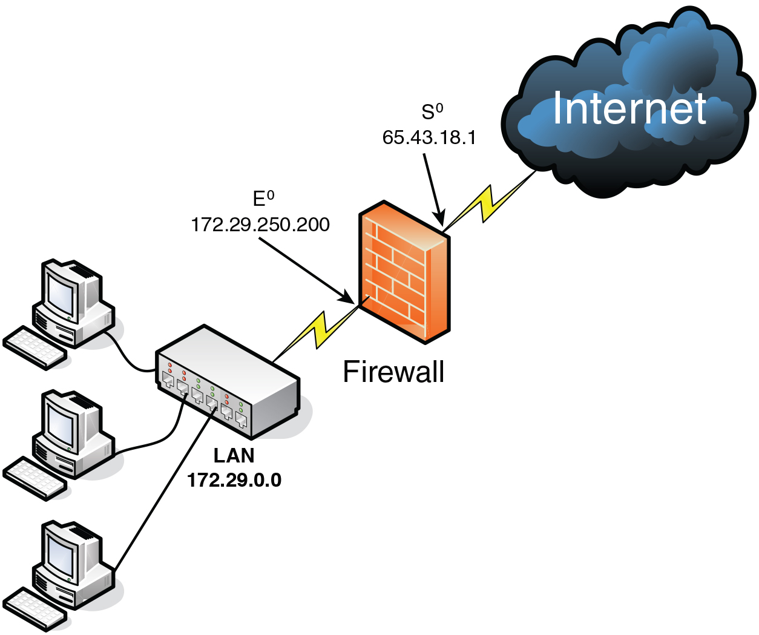
Firewalls

Slide 44
Firewalls
Están diseñados para filtrar el tráfico de la red
Se define qué se deja pasar y qué no
Entre qué redes se puede traficar
Qué protocolos se filtrarán
Define el tráfico de información permitido entre equipos conectados.

Slide 45
Firewalls
El filtrado del tráfico mediante un firewall utiliza tanto reglas preestablecidas de forma estáticas, como también “aprendidas” de forma dinámica con el fin de filtrar las conexiones a un computador o toda una red.
Esta regulación del tráfico se hace para el flujo entre equipos de una red privada como también para el flujo con Internet.
Las reglas se establecen con algunos –o todos- los parámetros a continuación:
Origen: lugar desde donde se intenta establecer la conexión.
Destino: lugar al que se intenta dirigir la conexión.
Contenido: información que la conexión está intentando enviar.
Protocolos del paquete: el “lenguaje” que se utiliza para transmitir el mensaje al intentar establecer la conexión. Entre los protocolos de red que los hosts utilizan para “comunicarse” entre sí, los protocolos TCP/IP se usan principalmente para comunicarse por Internet y entre intranets o subredes.
Protocolos de aplicaciones: los protocolos comunes incluyen HTTP, Telnet, FTP, DNS y SSH.

Slide 46
Firewalls
Según corresponda las reglas pueden configurarse para que bajo un conjunto de condiciones, el firewall realice una acción de:
Accept: Aceptar la conexión
Reject: Rechazarla y avisar al contraparte que no se acepta la conexión.
Drop: Es un rechazo pero no informa nada (útil cuando se quiere ocultar determinada actividad en la red). El emisor del paquete quedará esperando o reenviando hasta que se cierre la conexión por timeout.

Slide 47
Firewalls
Existen diversas formas de implementar firewall. Englobaremos dos grandes casos de implementación:
Firewall de host: el que tiene cada computador –definido/instalado en su sistema operativo- donde están las reglas de filtrado para ESE equipo.

Slide 48
Firewalls
Existen diversas formas de implementar firewall. Englobaremos dos grandes casos de implementación:
Firewall de host: el que tiene cada computador –definido/instalado en su sistema operativo- donde están las reglas de filtrado para ESE equipo.
Firewall de red: Define una regulación de tráfico para toda la red en conjunto, está definido aparte del firewall que trae cada host.

Slide 50
VPN
Para este curso definiremos dos grandes funciones para una VPN:
Extender, de forma segura, una red local a través de Internet
Brindar mayor privacidad en el tráfico web para los usuarios conectados a Internet.

Slide 51
VPN para extender red local mediante Internet

Slide 52
VPN para extender red local mediante Internet
Por ejemplo:
*Openvpn
*Wireguard
*IPSEC
etcétera...

Slide 53
VPN para extender red local mediante Internet

Slide 54
VPN para dar mayor privacidad a la actividad de usuarios que navegan por Internet

Slide 55
VPN para dar mayor privacidad a la actividad de usuarios que navegan por Internet
Vamos a fabricar un ejemplo en el que tenemos una PC que consume servicios de Internet en general:
Navegar por la web
Bajar/Subir archivos en redes P2P (Torrents)
Ver videos y películas en servicios de streaming (Youtube, Odysee, Amazon, Netflix, etc...)

Slide 56
El usuario entra a un foro donde expresa sus ideas políticas
por ejemplo: www.foro.raropolitico.tk

Slide 57
El cliente VPN encripta el paquete y pide al servicio de Internet que envíe ese paquete encriptado a WikingVPN services

Slide 58
TeraNet solo ve un paquete que sale de la PC del abonado hacia Wiking VPN Services

Slide 59
WikingVPN entiende la solicitud, ya que dialogan con el método y clave de encriptación en cuestión.

Slide 60
El entiende que tiene que traer el contenido de www.foro.raropolitico.tk

Slide 61
Es Wiking VPN quien solicita el contenido, y para foro.raropolitico.tk es Wiking quien oficia de cliente del servicio

Slide 62
Una vez tiene el contenido solicitado, Wiking lo encripta y lo envía al ISP para que entregue a la PC de su abonado

Slide 63
TeraNet envía los paquetes cifrados a la PC del abonado sin entender mas que es Wiking el que lo envió.

Slide 64
PC Casa utiliza los servicios de foro una vez desencriptados los paquetes

Slide 65
Observaciones:
*La conexión requiere un intermediario EXTRA dentro de Internet (Servicio de VPN)
*Si un externo logra vulnerar o acceder a los datos del ISP o del servicio publicado en Internet, no podrá ver la actividad de PC Casa mas que un tráfico entre la misma y el servicio de VPN.

Slide 66
¿Qué pasa si alguien observa la actividad de wiking vpn?

Slide 67
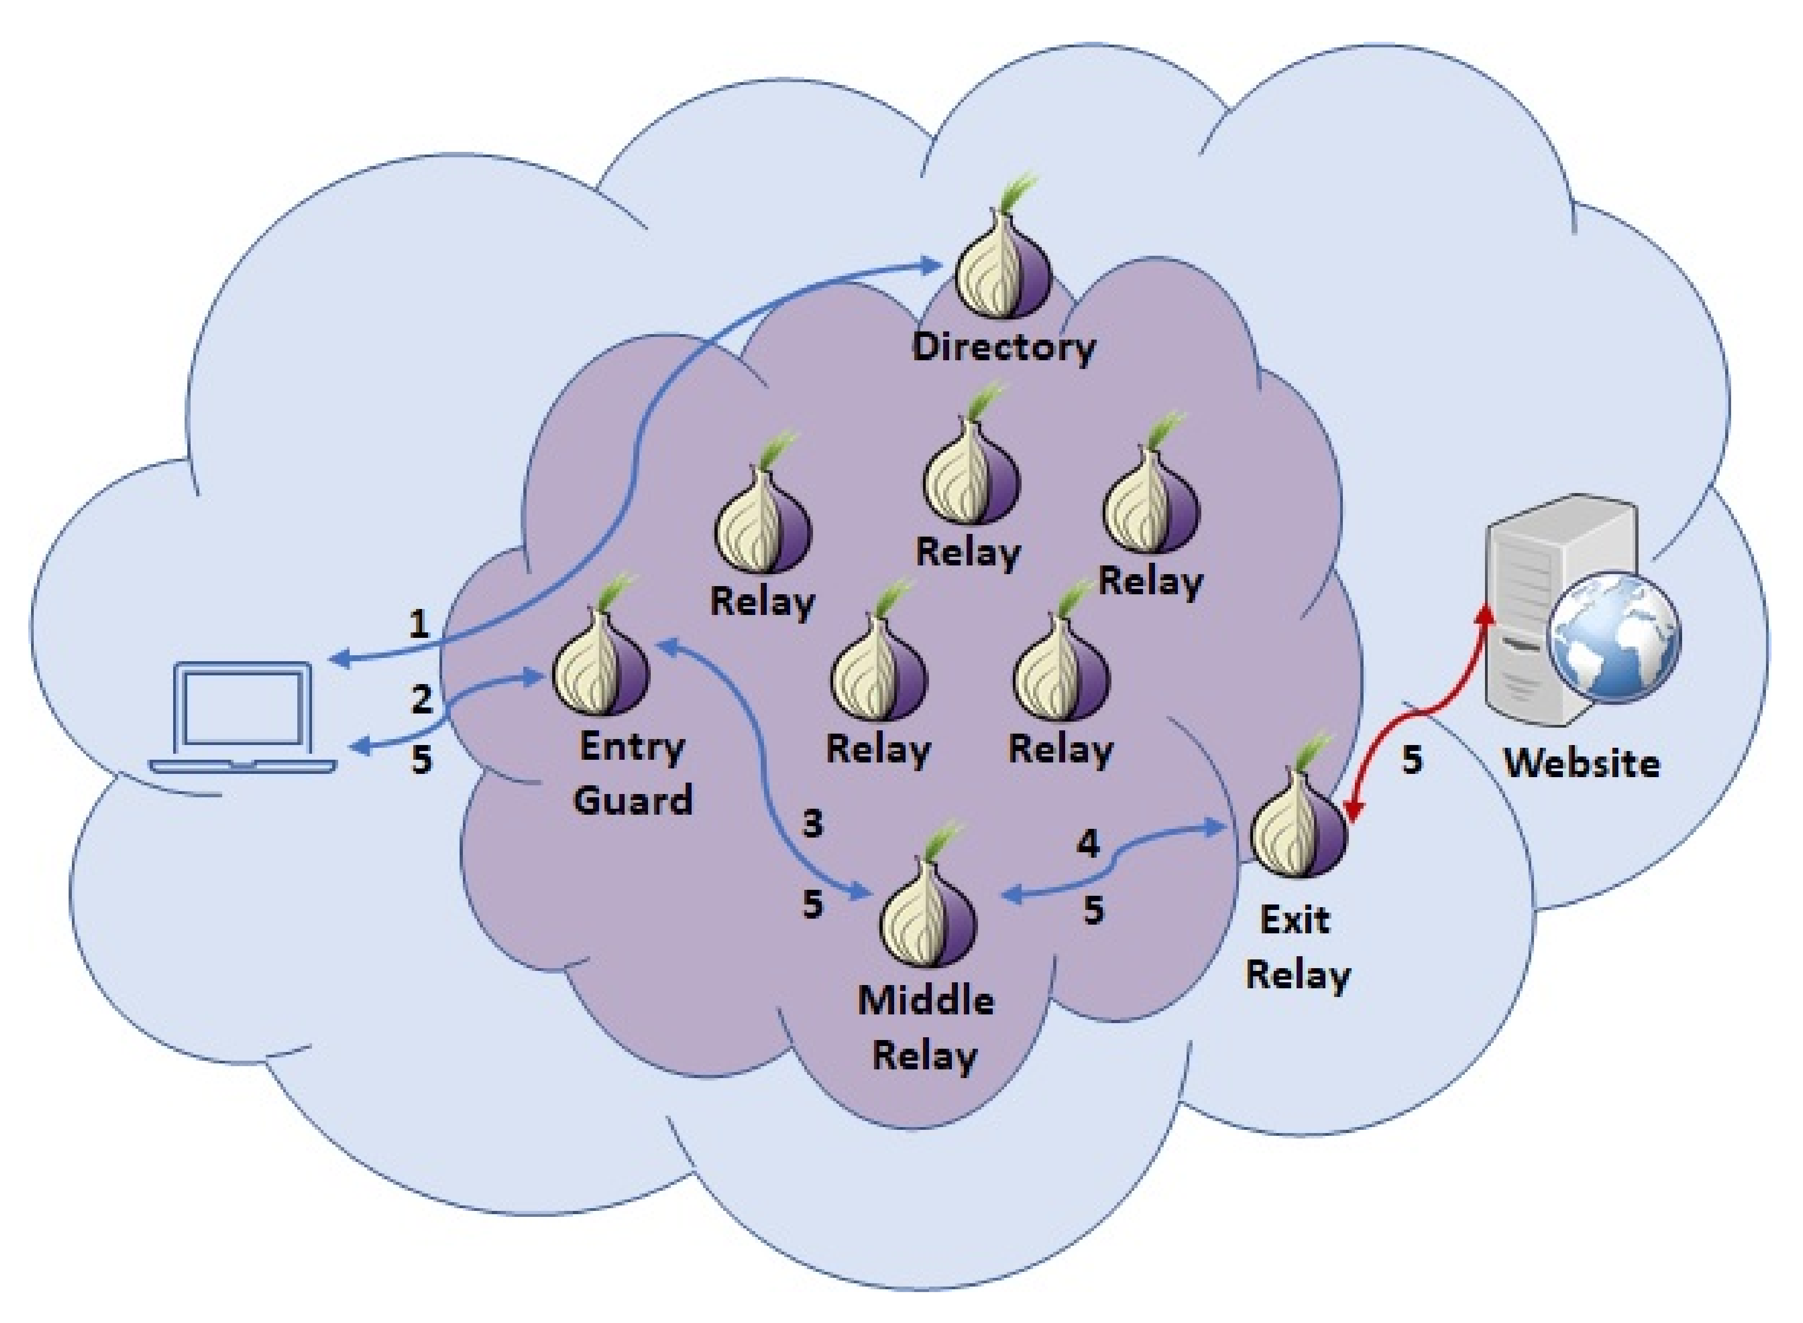
ALTERNATIVA DE PRIVACIDAD SIN VPN: Usar una red de proxys para la navegación

Slide 68
¿qué pasa si alguien observa la actividad de la red tor?

Slide 69
también es posible pero es descentralizada y dificultosa de seguir

Slide 70
mucho (¡MUCHÍSIMO!) mas lenta por la cantidad de saltos y el flujo dinámico entre servidores

Slide 71
Material de lectura
Bibliografía:
Tanenbaum Redes de Computadoras
Material online:
https://developer.mozilla.org/es/docs/Learn/Common_questions/What_is_a_domain_name (¿Cómo funciona la web?)
https://developer.mozilla.org/es/docs/Learn/Common_questions/What_is_a_domain_name (¿Qué es un Nombre de Dominio?)
https://developer.mozilla.org/es/docs/Web/HTTP/Overview (HTTP)
https://httpwg.org/specs/ (Sitio oficial de HTTP en inglés)
https://latam.kaspersky.com/resource-center/definitions/firewall (Firewalls)
https://www.kaspersky.es/resource-center/definitions/what-is-a-vpn (¿Qué es una VPN?)
https://www.wireguard.com/ (Sitio oficial de Wireguard VPN)
https://openvpn.net/ (Sitio oficial de Openvpn)
https://www.torproject.org/ (Web oficial proyecto TOR)

